Slide 1
项目分析
2020.04.25

Slide 2
项目架构
架构支撑：
工具支持：
基础组件库
第三方插件
Vue.js( 2.x ) MVVM框架
Vuex 状态管理
Vue-router 路由
Axios 服务端通讯
Vue-cli 脚手架工具
Webpack 自动化构建工具
Eslint 代码检测工具
Stylus 预编译器

Slide 3
业务分析
页面：
环境参数：
推荐页面
推荐详情页
歌手页面
歌手详情页
排行页面
排行详情页
搜索页面
搜索列表页
用户页面
播放器页面
迷你播放器
Html、Stylus、EcmaScript 6
Windows、Mac、linux 均可
Node 6+、npm 4+

Slide 4
背景与字体颜色规范
背景：
字体:
主色调
#222222 ■
副色调
#333333 ■
辅助色
Rgba(255, 255, 255, 0.5)
强调色
Rgba(255, 255, 255, 0.8)
主色调
#7b7b7b ■
副色调
#FFFFFF ■
高亮色
#FFCD32 ■
辅助色
Rgba(255, 255, 255, 0.5)
强调色
Rgb(255, 255, 255)

Slide 5
第三方插件
生产依赖：
开发依赖：
Fastclick
Better-scroll
Vue-lazy-load
create-keyframe-animation
js-base64
jsonp
lyric-parser

Slide 6

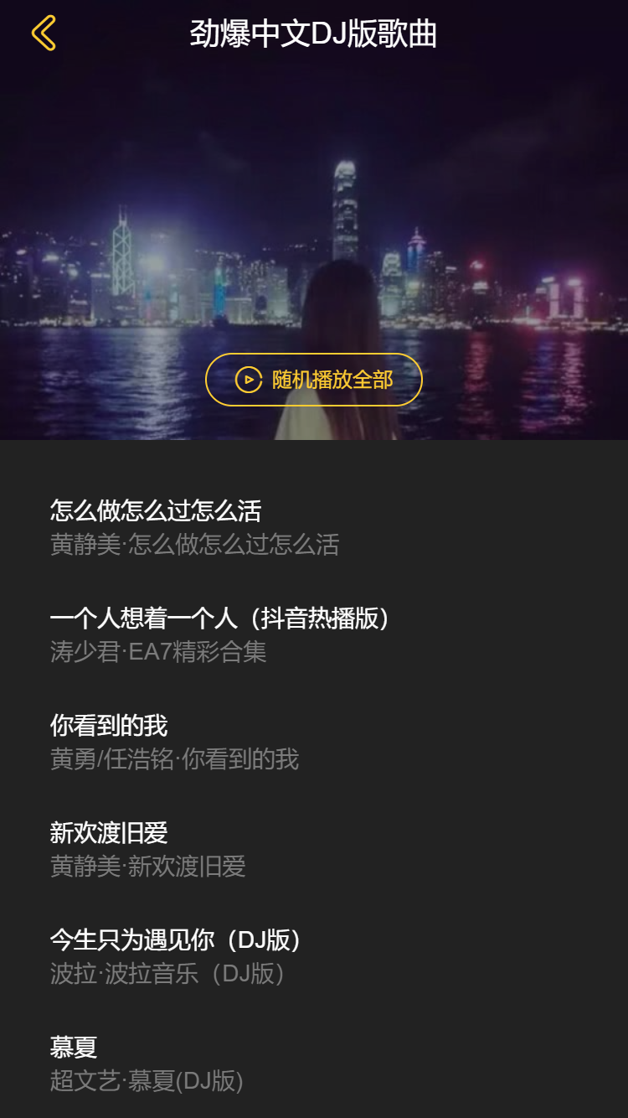
推荐页面

Slide 7
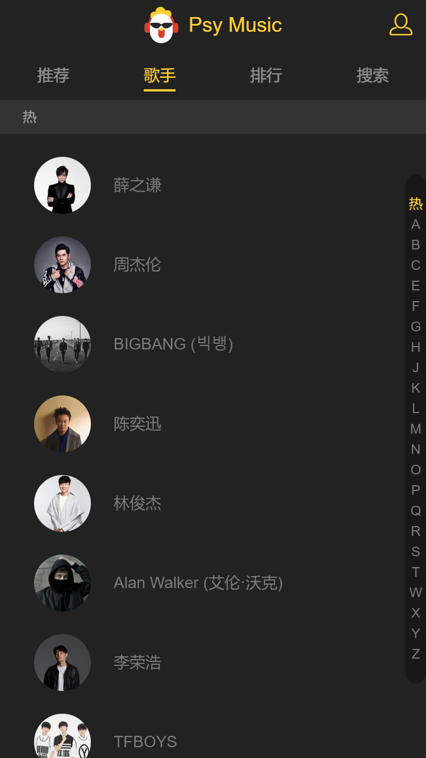
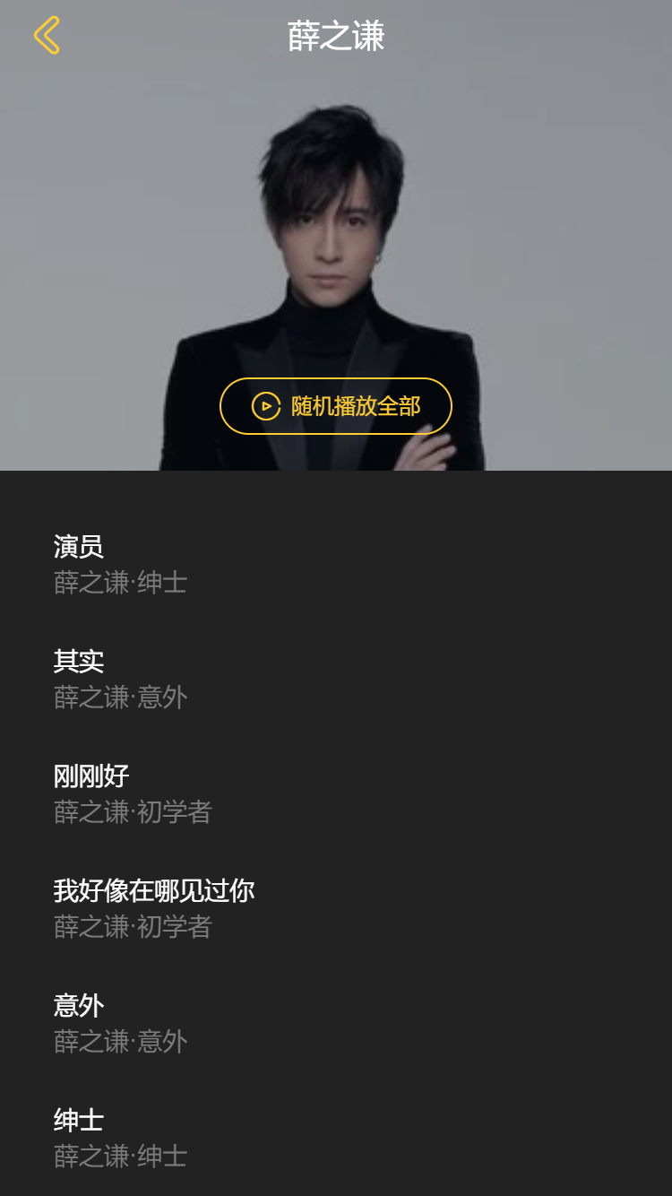
歌手页面

Slide 8
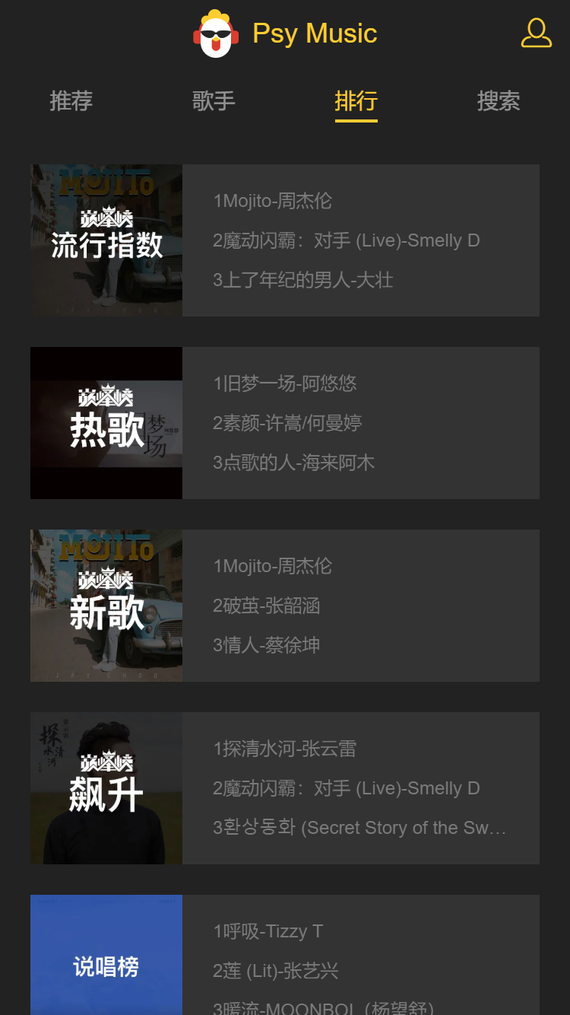

排行页面

Slide 9
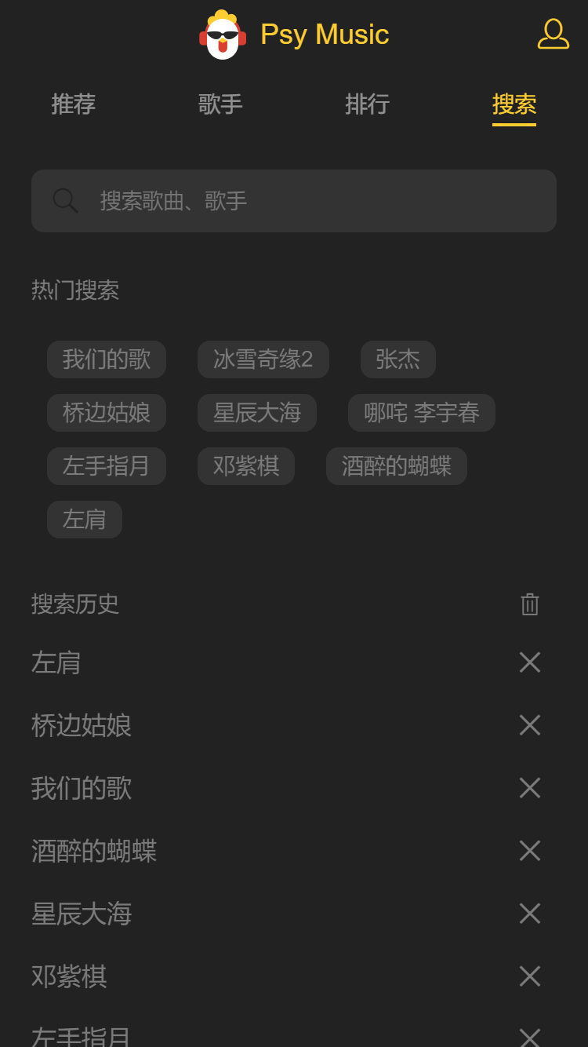
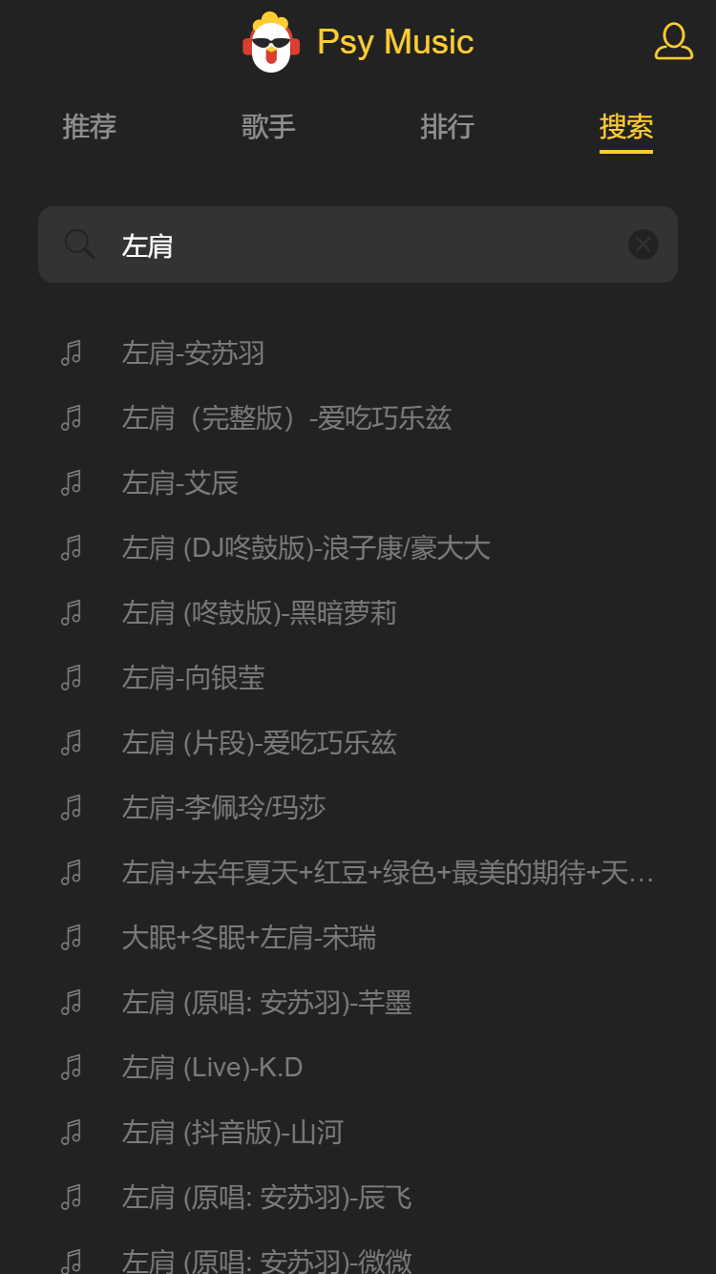
搜索页面

Slide 10
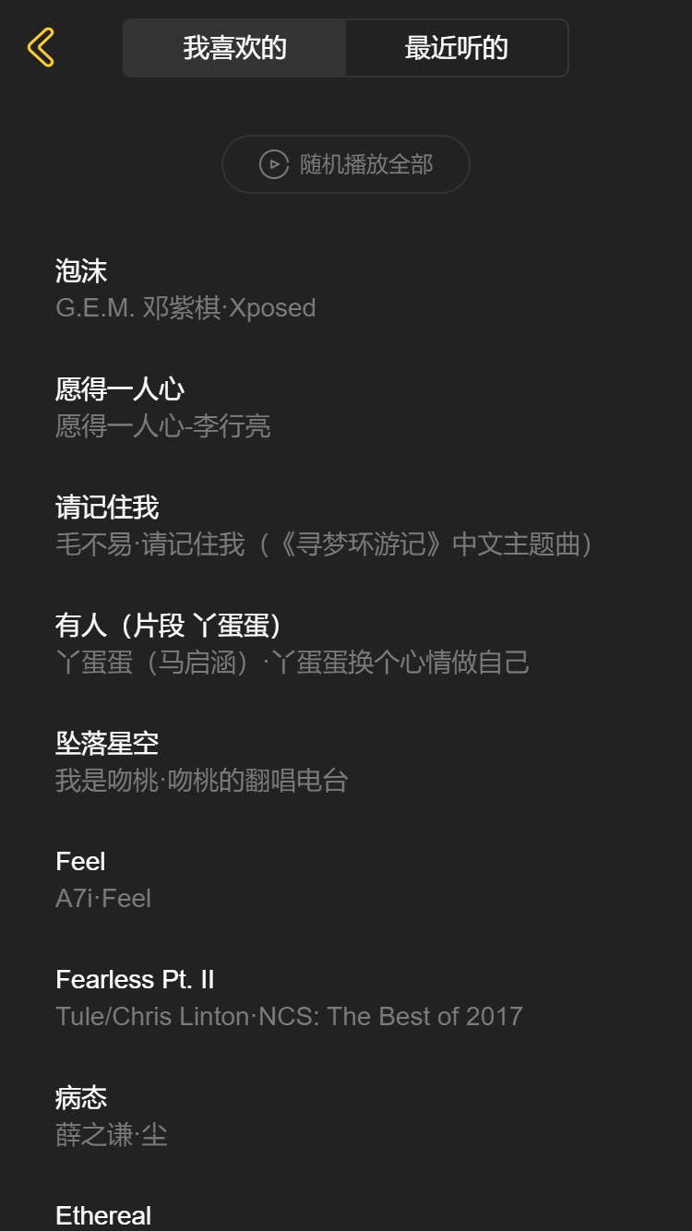
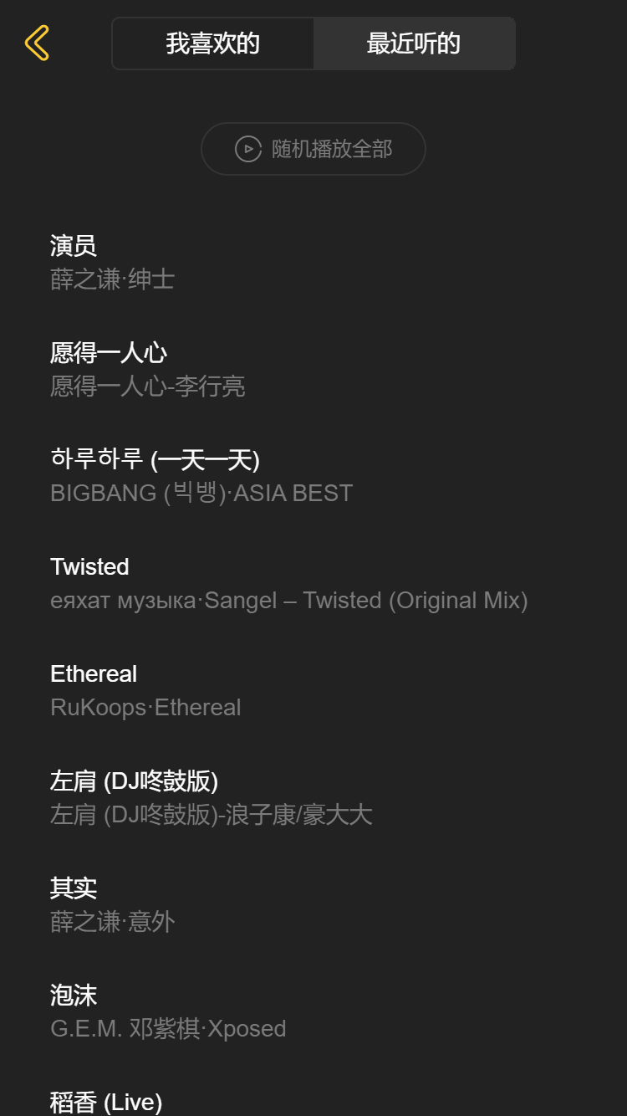
用户页面

Slide 11
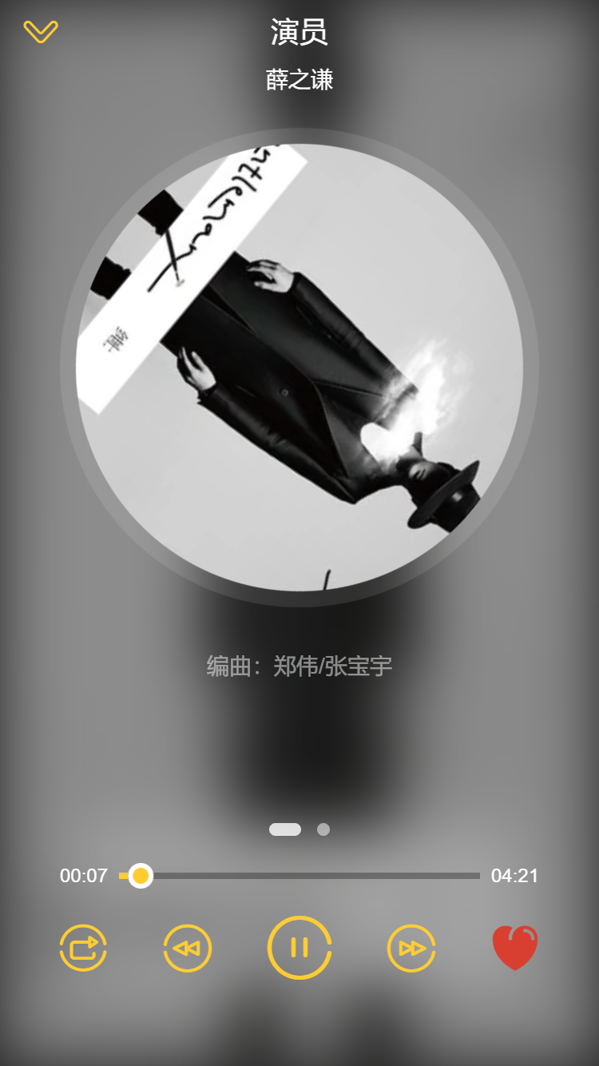
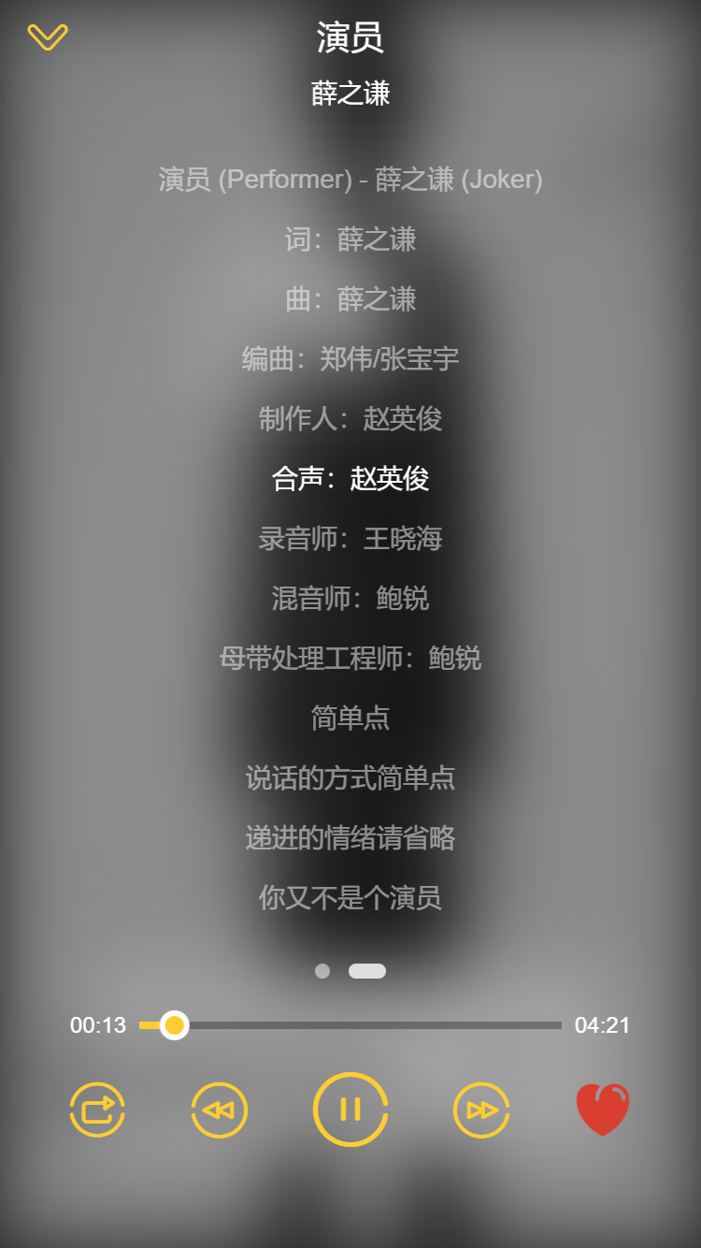
播放器

Slide 12
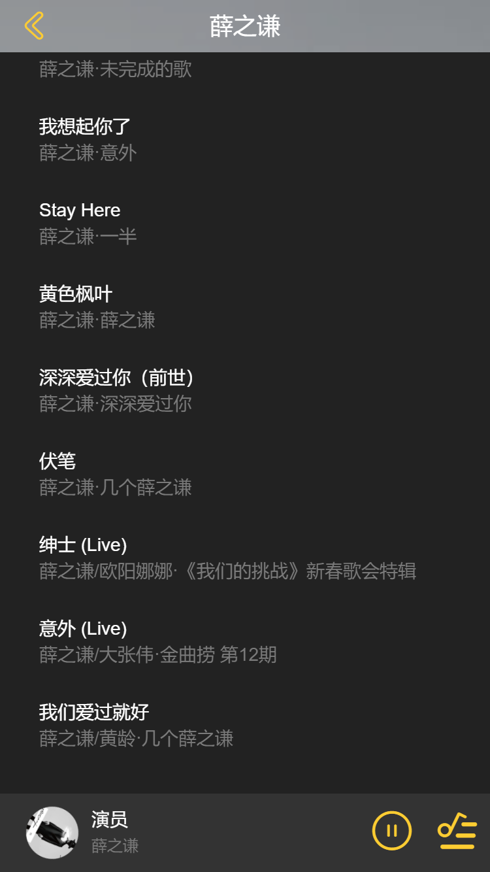
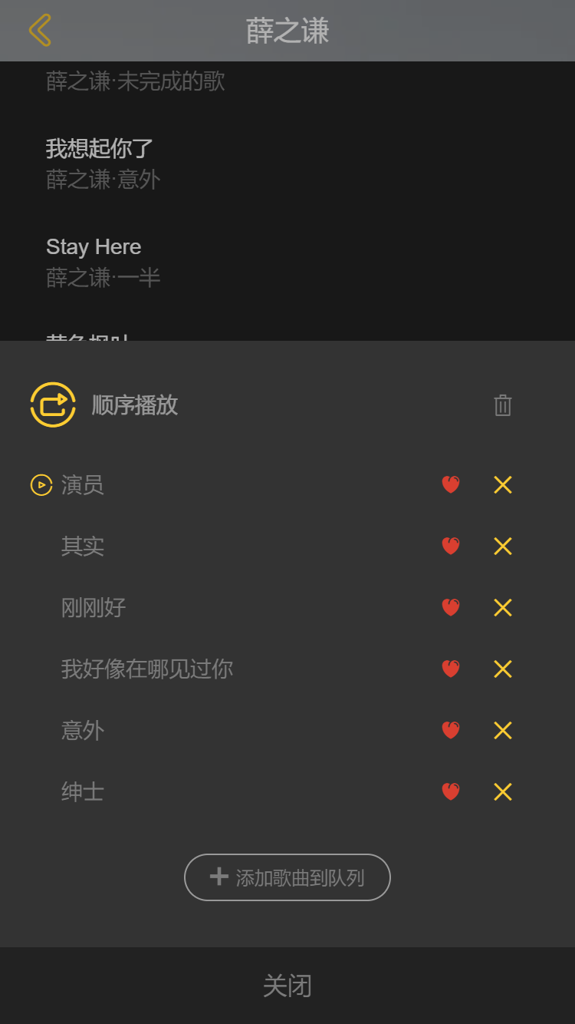
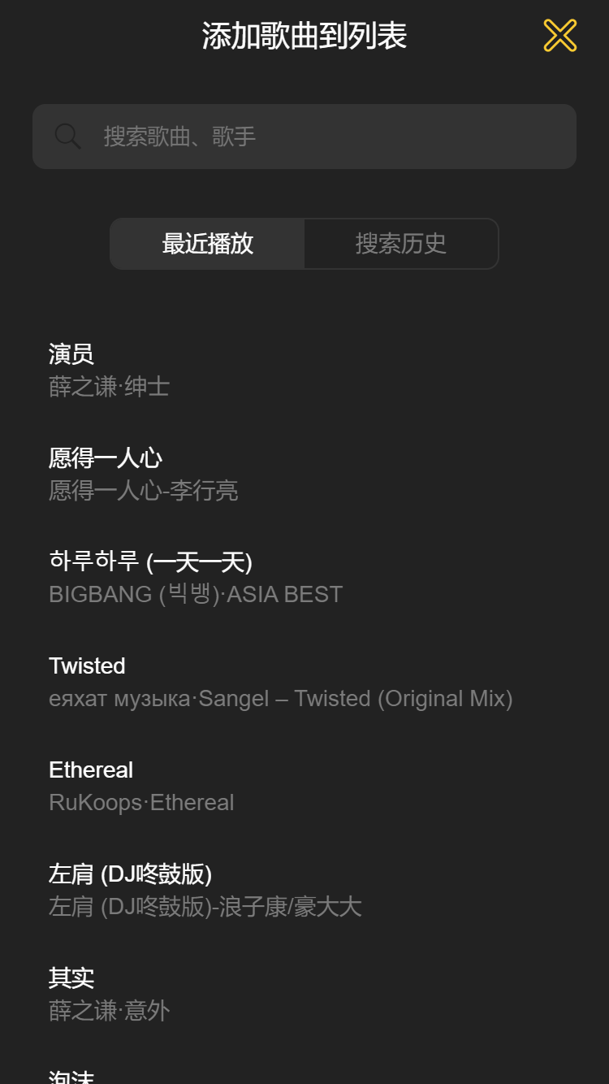
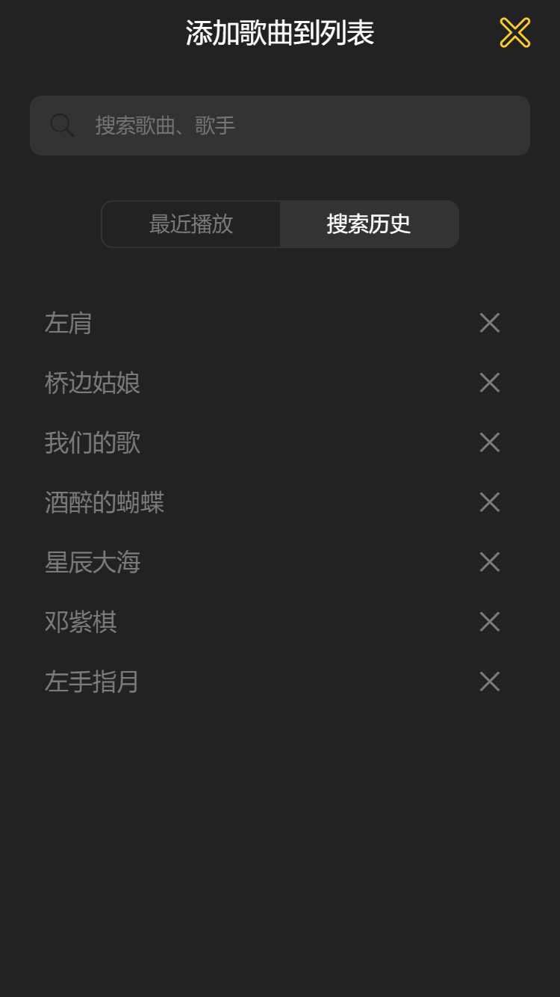
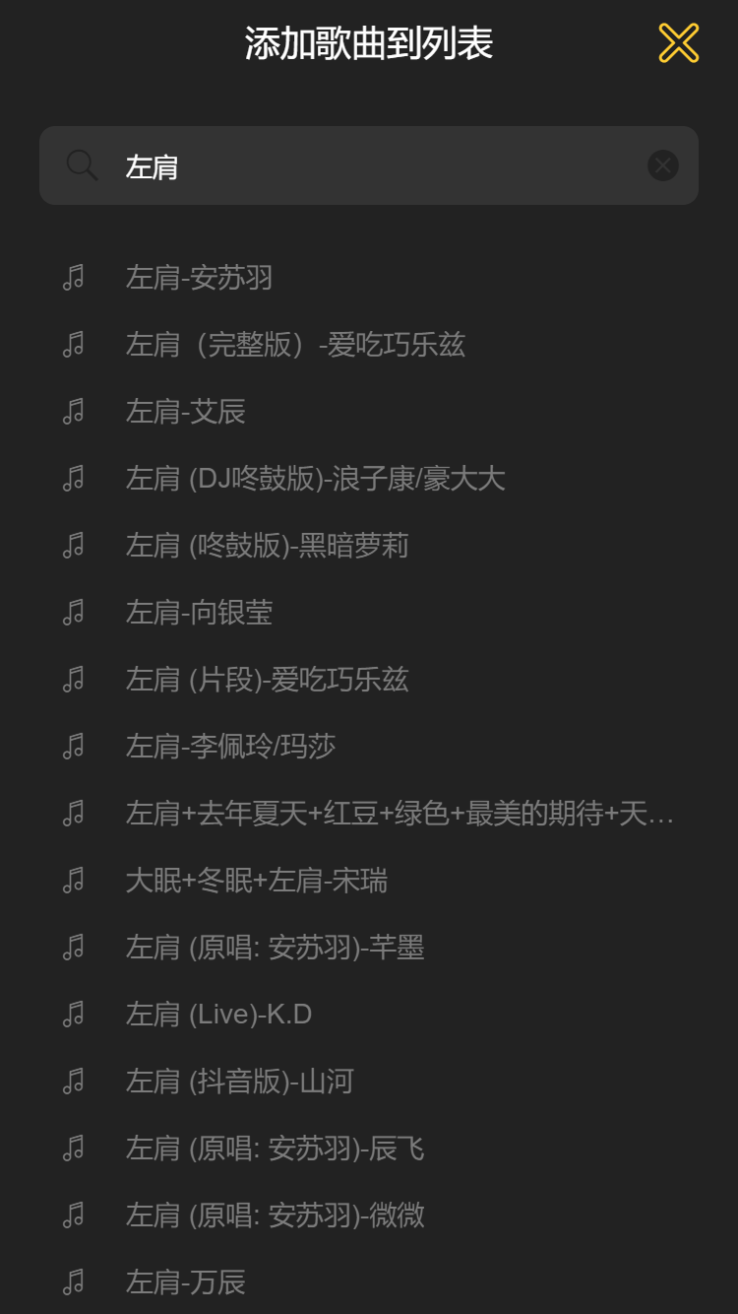
Mini播放器

Slide 13
Ended

